Slide 1
Бот-каталог магазина на aiogram
Проект выполнила: Ступникова Ксения

Slide 2
Цель работы:
Разработать чат-бота для Telegram, который позволит пользователям просматривать каталог товаров магазина, получать информацию о ценах, оставлять и просматривать отзывы.

Slide 3
Задачи:
Разработать интерфейс бота с использованием библиотеки aiogram для Python.
Интегрировать бота с Telegram.
Реализовать функцию просмотра каталога товаров по категориям.
Реализовать функцию получения информации о ценах на товары.
Реализовать функцию оставления отзывов.
Реализовать функцию просмотра отзывов.
Сохранять отзывы в текстовый файл.

Slide 4
Бот-каталог

Slide 5
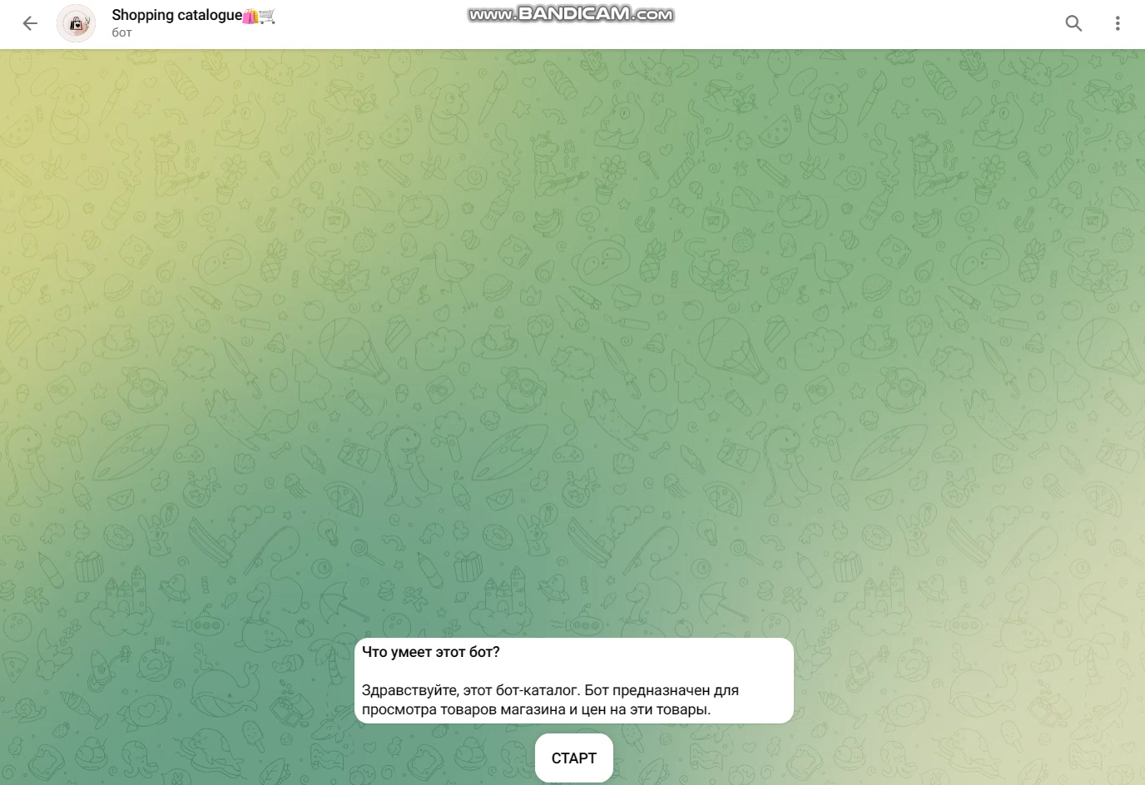

Slide 6
Этот чат-бот идеально подходит для:
Покупателей, желающих быстро и легко просматривать каталог товаров магазина.
Клиентов, которые хотят узнать цены на конкретные товары.
Потребителей, желающих поделиться своим опытом и отзывами о магазине.
Предприятий, стремящихся улучшить взаимодействие с клиентами и собирать отзывы.

Slide 7
Спасибо за внимание

